Slide 1
项目三 暖风与加热系统的检修

Slide 2
任务一 汽车暖风的检修

Slide 3
目录
CONTENTS
01
技术知识
02
任务实施

Slide 4
技术知识
01

Slide 5


暖风的作用
提高车内舒适度
防止车窗起雾
辅助电池保温
暖风系统通过加热空气，为电动汽车乘客提供温暖，改善冬季驾驶的舒适体验。
暖风可以加热挡风玻璃，有效防止因温差导致的车窗起雾，确保驾驶视线清晰。
在寒冷环境中，暖风系统有助于维持电池温度，避免电池性能因低温而下降。

Slide 6

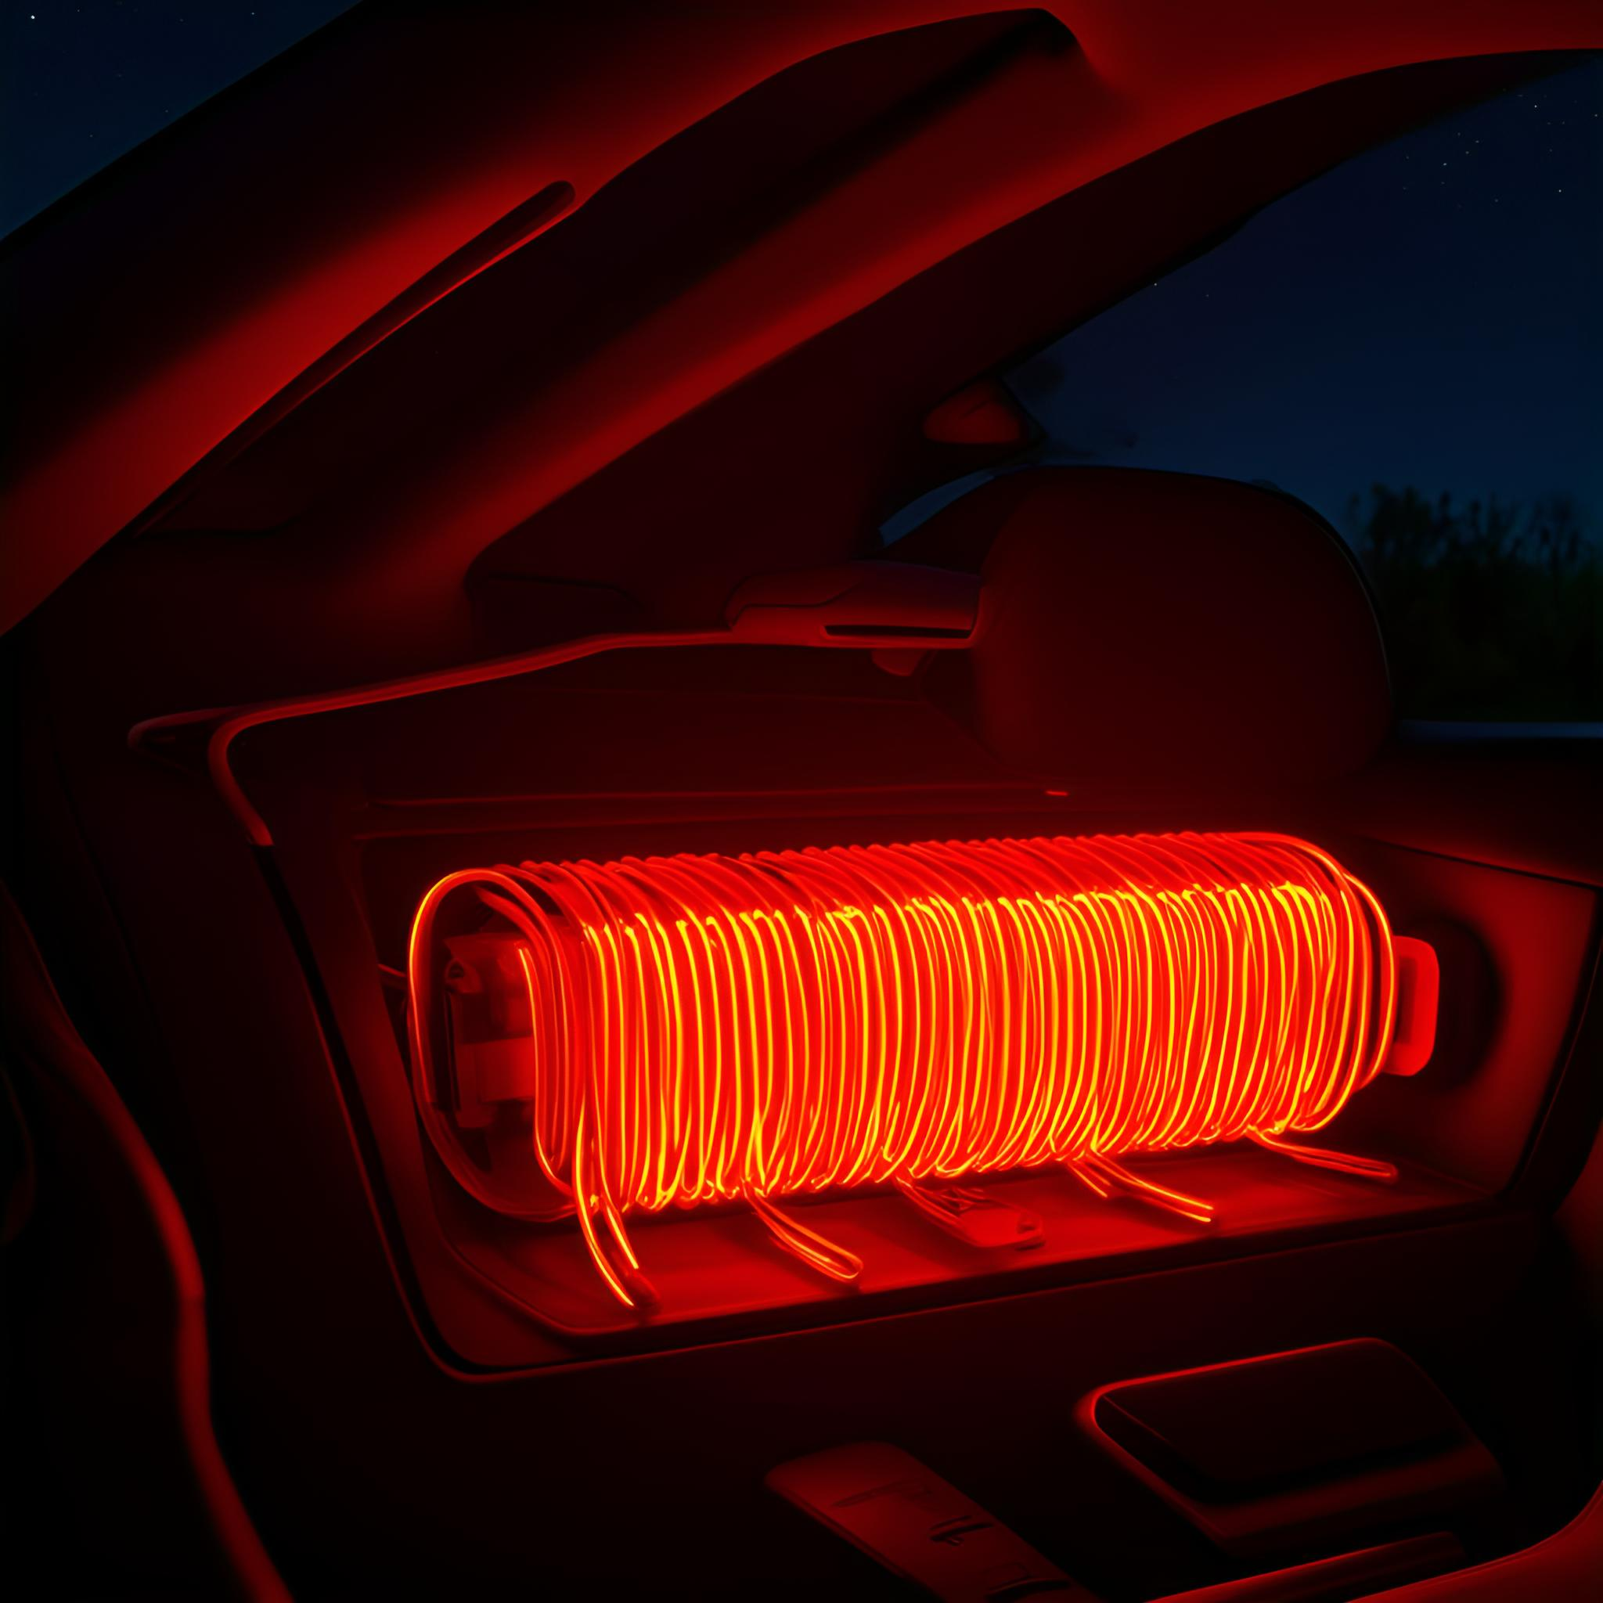


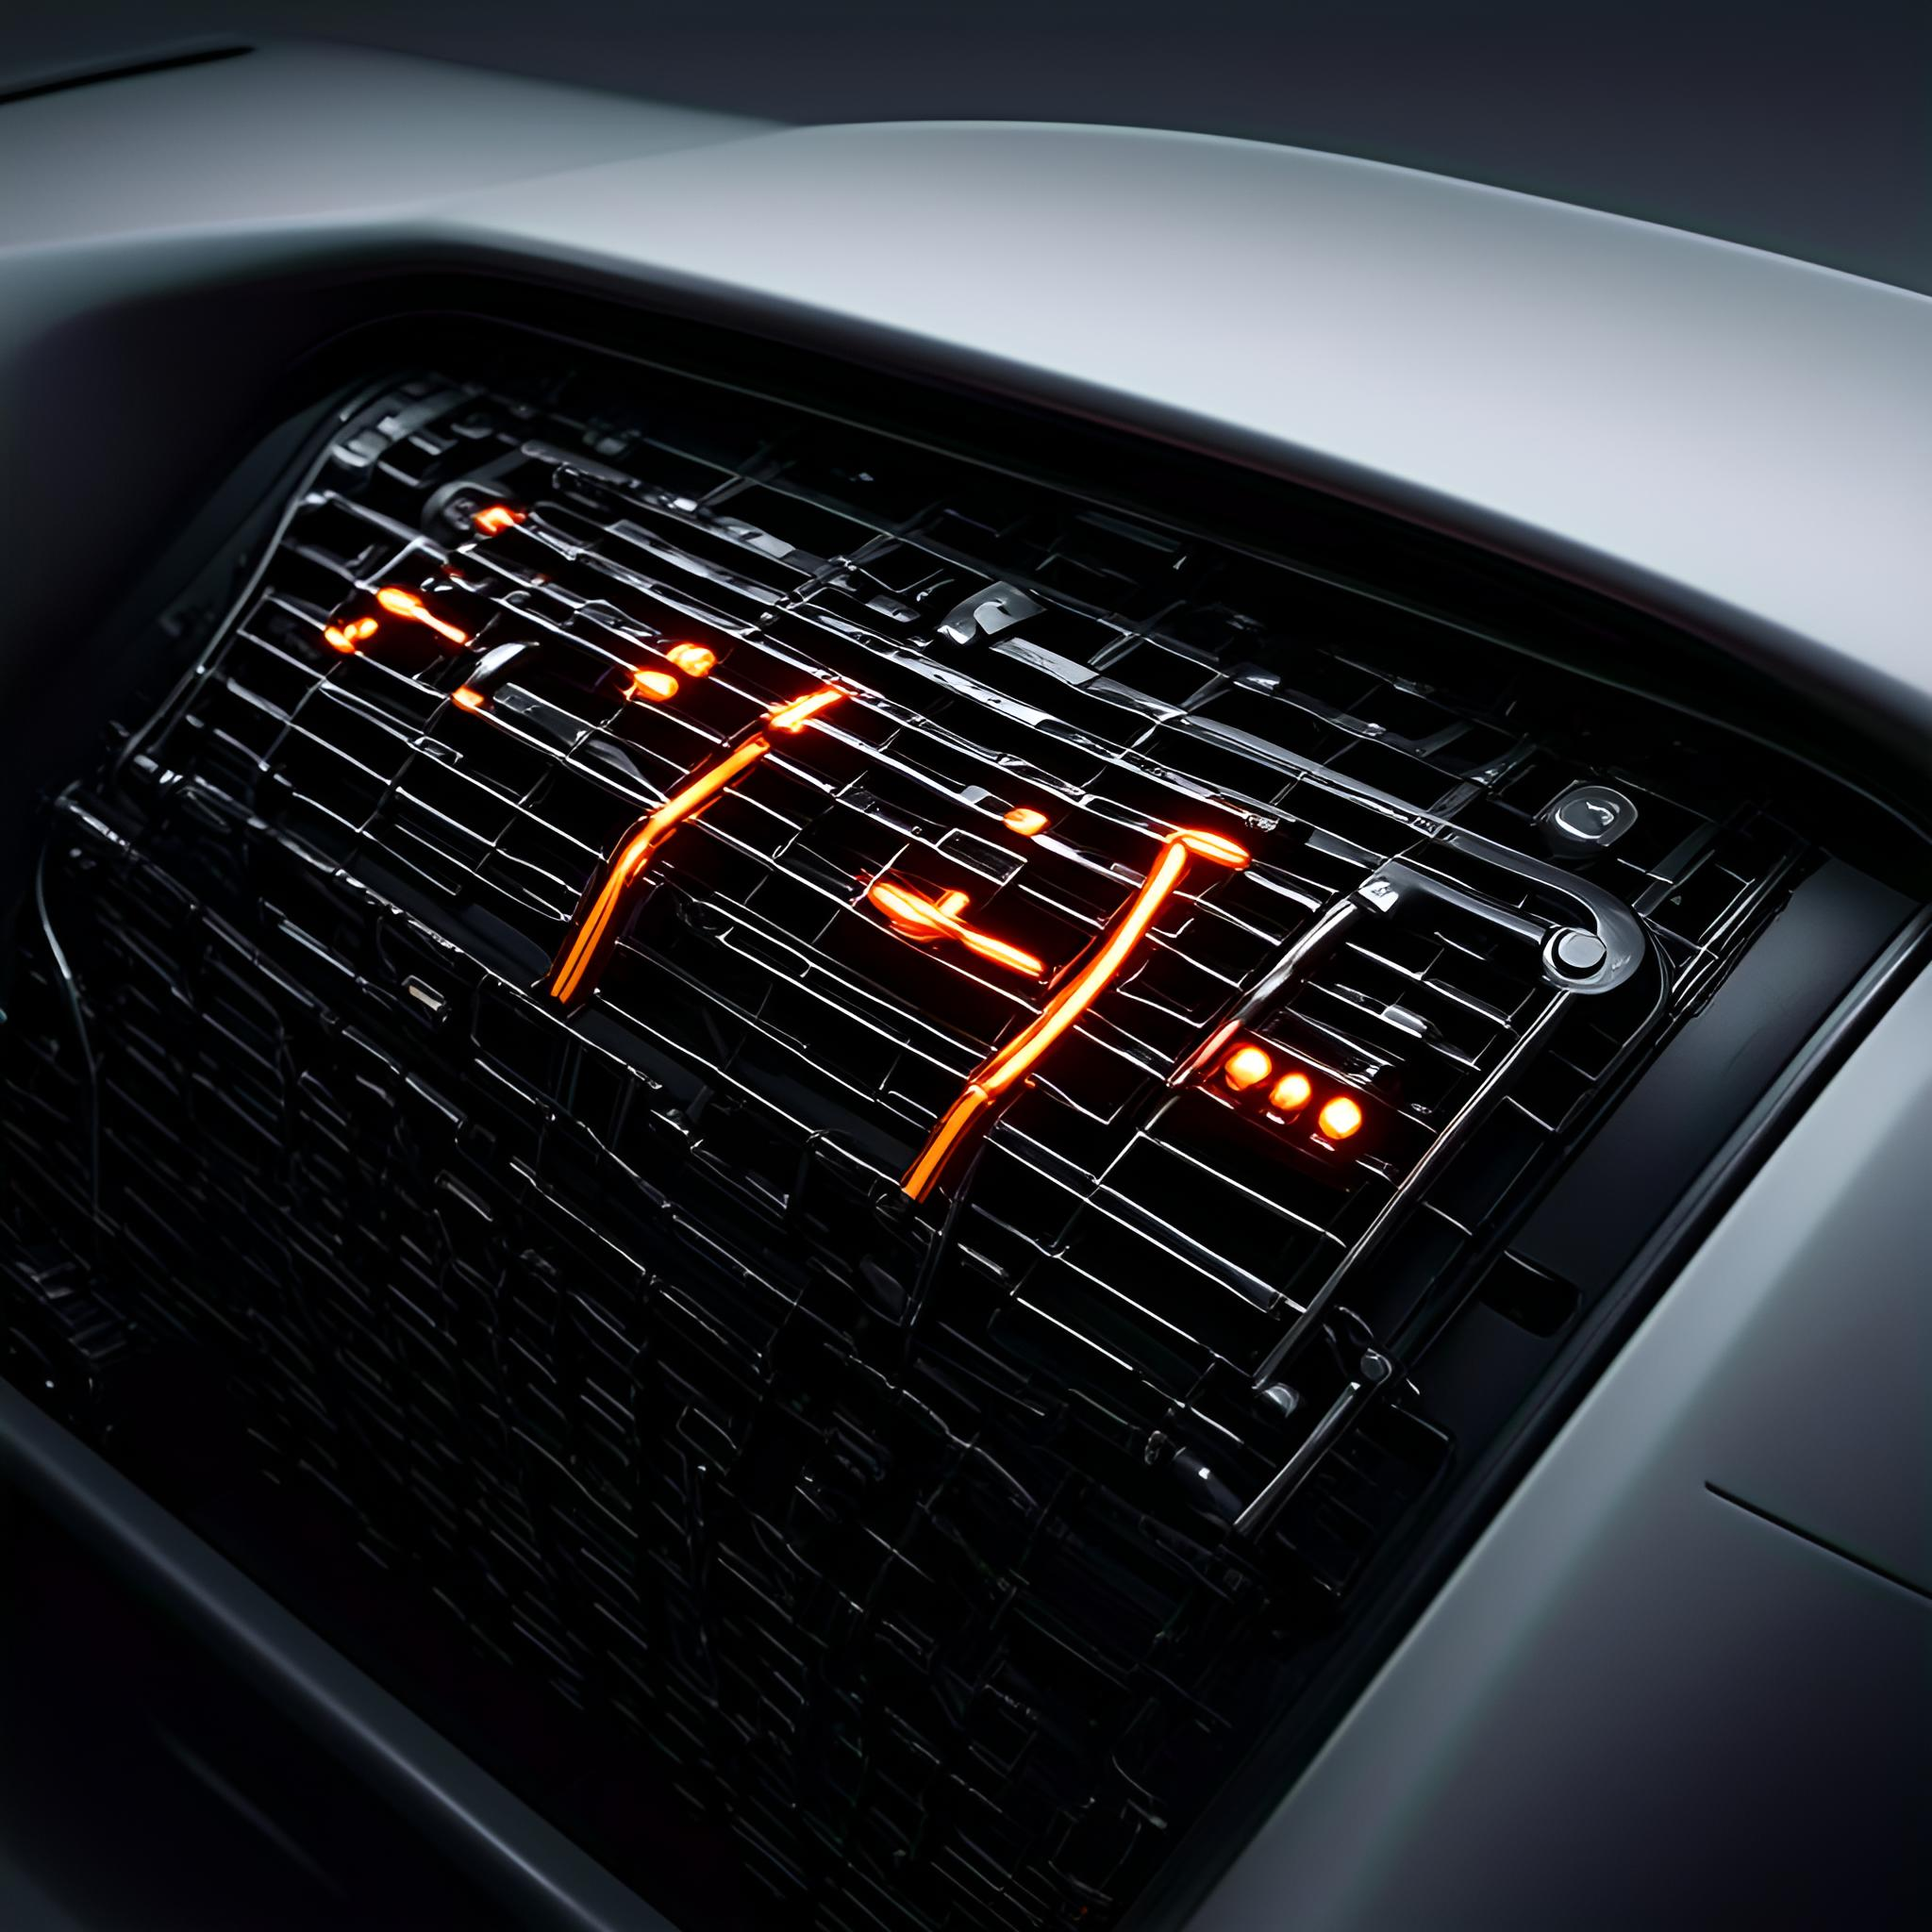
暖风的热量来源
电阻加热
热泵系统
电动汽车通过电阻丝通电发热，将电能转换为热能，为车内提供温暖。
利用热泵原理，从车外环境吸取热量，通过压缩机提升温度后送入车内。
发动机余热利用
电池废热回收
在混合动力或增程式电动车中，利用发动机工作时产生的余热来加热空气。
电动汽车电池在放电过程中会产生废热，通过热管理系统回收这部分热量用于暖风。

Slide 7

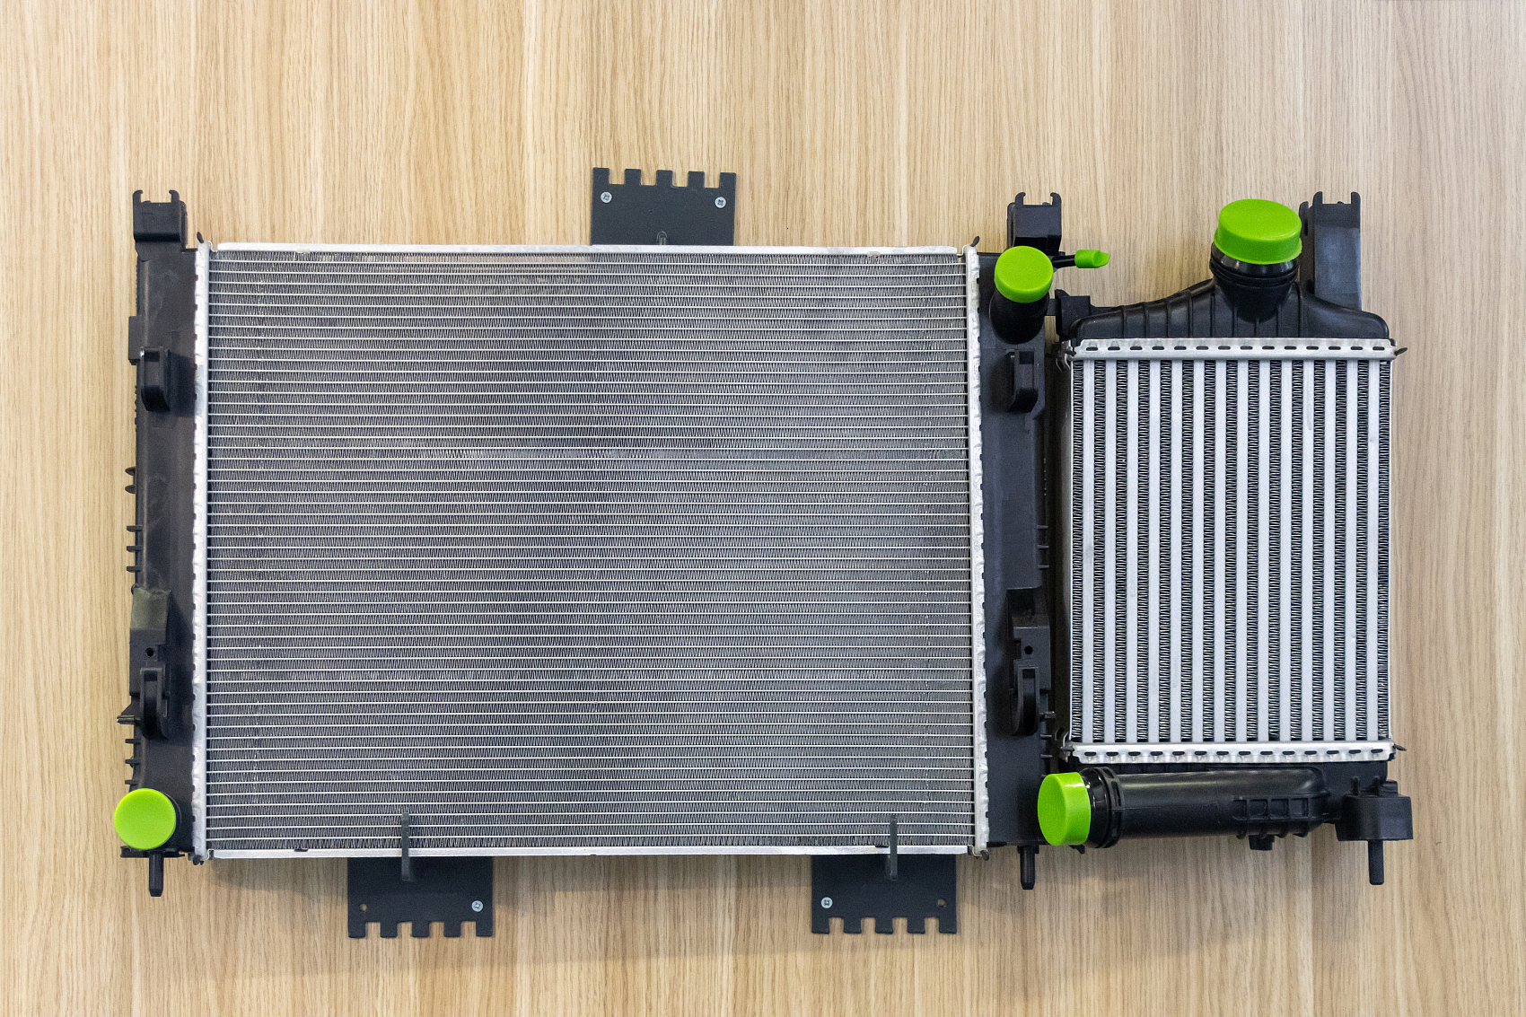


新能源汽车暖风系统结构
暖风系统工作原理
主要组件构成
常见故障与排除
利用电动水泵循环冷却液，通过热交换器产生暖风，为车内提供温暖。
包括暖风芯体、风扇、温度传感器、控制单元等关键部件。
如暖风不热、风扇噪音大等问题，需检查风扇电机或暖风芯体是否堵塞。

Slide 8
任务实施
02

Slide 9
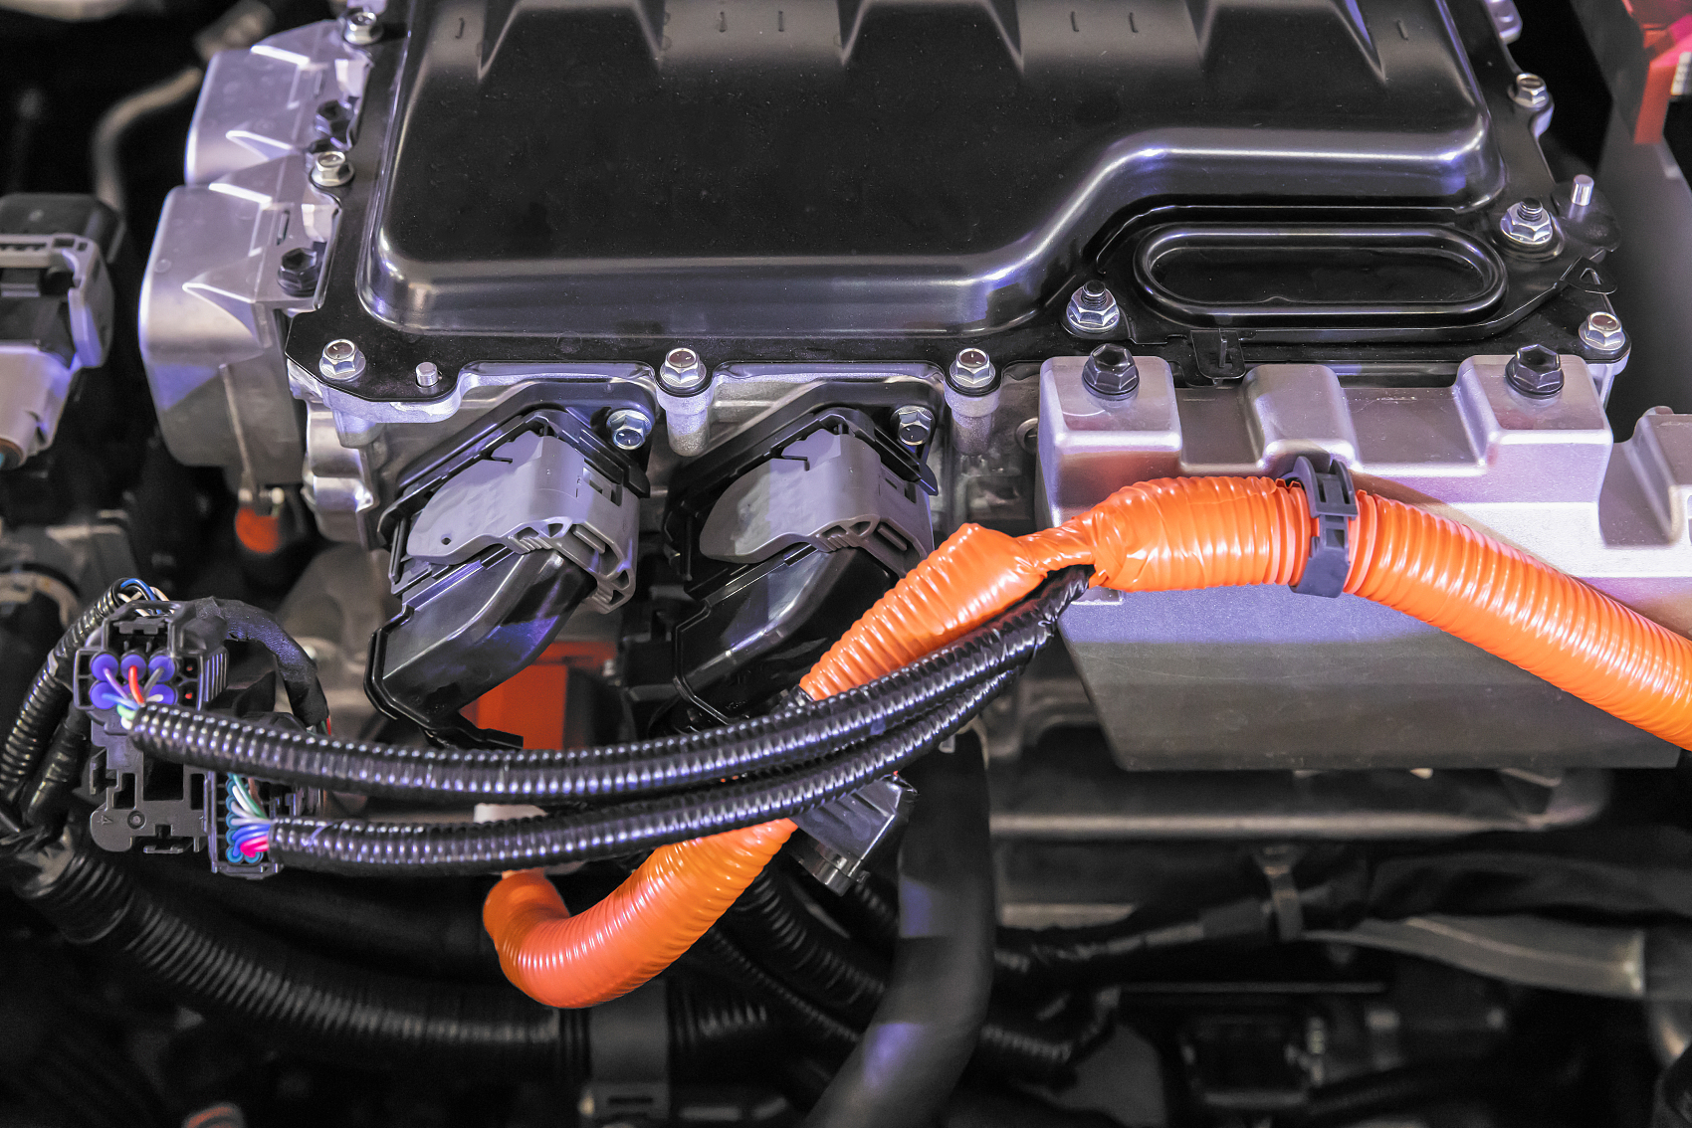
秦PLUS EV暖风系统概述
暖风系统工作原理
秦PLUS EV暖风系统通过电加热器将电能转化为热能，为车内提供温暖。
常见故障及解决方法
暖风系统若出现不工作或风量小等问题，可能需检查电加热器或风道是否堵塞。

Slide 10
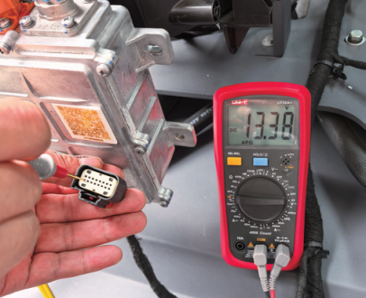


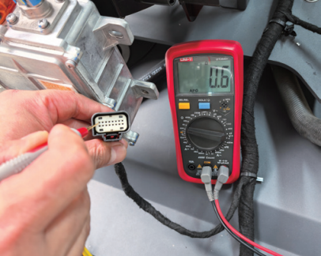

PT C检测方法
检查PT C电源
车辆上电, 用万用表电压档测量PT C驱动器的低压插头B34 的 1号端子, 应有低 压蓄电池电压。
通过模拟电路测试PT C的加热性能，确保在低温环境下能提供足够的暖风。
检测地线
用万用表电阻档测量 PTC驱动器的低压插头B34 的9号端子与车身之间的阻值应小于 122，如图3-1-13所示，否则为断路或接触不良。

Slide 11
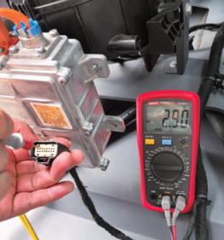
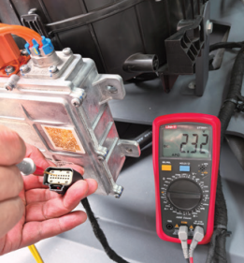
PT C检测方法
检查CAN线
用万用表测量PT C驱动低压插头 B34 的 12号端子，电压应为2.5V左右。
CAN-H
CAN-L

Slide 12
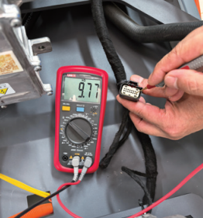
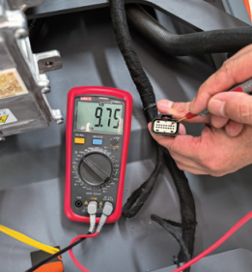
PT C检测方法
温度传感器测量
此车PTC装有两个温度传感器。 首先用万用表测量 PTC驱动低压插头B34 的3号端子与车身之间的阻值应为，若阻值为0或为无限大，则温度传感器损坏。然后测量B34的10号端子与车身之间的阻值应为2，若阻值为0或为无限大，则温度传感器损坏。

Slide 13

检测步骤与注意事项
检查暖风系统线路
测试暖风系统性能
注意安全操作
确保所有连接点无腐蚀、松动，避免电路故障导致的暖风不工作。
启动车辆，检查暖风出风口温度是否正常，风速是否可调，确保系统运行良好。
在检测过程中，确保车辆处于断电状态，避免触电或短路风险。

Slide 14
谢谢
THE END

